Slide 1

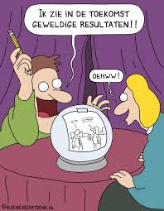
Methodiek
Bekijk de werkwijze, de planning en de boordeling in de Wikiwijs.
De link vind je in Its Learning, periode 3

Slide 2


Begrippen in deze les.
Lees bladzijde 45 tm 56: Wat is methodisch werken
Leer de volgende begrippen uit de lijst op pag 73 en 74:
Methodiek
Methoden
Methodisch werken
Pedagogisch beleidsplan
Doel
Doelgericht werken
Cyclisch proces

Slide 3
In de kinderopvang MOET je
werken aan de ontwikkeling van kinderen
Je werkt dus niet
alleen zomaar als je gezellige zelf
Maar hebt een professionele werkwijze

Slide 4


Hoofdstuk 2 Methodisch werken
Methodisch werken is:
1. Doelgericht
2. Planmatig
3. Procesmatig
4. Bewust
Altijd antwoord op een vraag
DOEL
hulpvraag
begeleidingsvraag
leervraag
Ontw. vraag

Slide 5
Zoek op bladzijde 47 van je theorieboek op wat er wordt bedoeld met:
Methodisch werken is:
Doelgericht
Planmatig
Procesmatig
Bewust

Slide 6
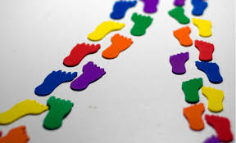
Fasen bij methodisch werken
1.Beginsituatie beschrijven
2. Doelen formuleren
5. Evalueren
3. Plan maken
4. Plan uitvoeren

Slide 7

Even oefenen
Neem een alledaagse situatie,
Bijvoorbeeld tandenpoetsen. Wat is:
Je beginsituatie?
Je doel?
Je aanpak?
Je uitvoering?
Je evaluatie?

Slide 9
Visie
Wat vinden wij belangrijk in ons werk met kinderen, visie op opvoeden en lesgeven
Dit staat in een
BELEIDSPLAN: Visie
en methodieken
Methodieken
Welke doelen? Hoe, in welke stappen naar het doel?
Klikken om tekst toe te voegen
Werkwijze, aanpak
Hoe pakken we het concreet aan: welke situatie en hoe oefenen

Slide 10

Voorbeeld van een visie

Slide 11

Kijk eens naar het volgende filmpje van de Vroegbehandeling van Kentalis.
Kentalis is een organisatie voor mensen met een gehoorbeperking of een taalontwikkelingsstoornis.
1. Welke hulpvragen hoor je van de ouders?
2. Waar is de methodiek vooral op gericht? Noem min. 2 doelen
3. Wat heb je gezien over de werkwijze?
https://www.youtube.com/watch?v=hBGv3f-e0Ss

Slide 12
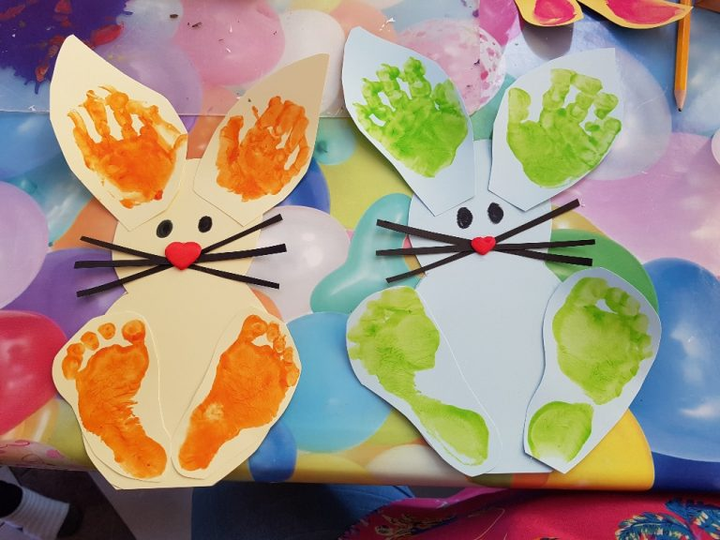
Inleveropdracht les 1: Paashaas
Stel je voor dat jij in je groep met de kinderen het volgende paaswerkje wilt maken:

Slide 13
Beschrijf de beginsituatie van je groep voor deze opdracht (wat vinden ze leuk, vinden alle kinderen verf aan de handen prettig?,wat kunnen ze al, zijn er kinderen die hiervoor speciale begeleiding nodig hebben, in hoeverre kunnen ze dit zelfstandig/ welke hulp hebben ze nodig?)
Wat zou je doel zijn bij deze opdracht?
Hoe zou je dit aanpakken? Denk aan: grootte van de groep, voorbereiding, begeleiding die jij moet geven, opruimen…

